Slide 1
迷因memes

Slide 2
發想
想找圖的時候要一張張點開看，太耗時。於是想把有的圖都放到網頁上，還可以使用瀏覽器找資訊。

Slide 3
迷因是什麼?
迷因，是一種思想、行為或風格，透過模仿在文化中的人與人之間傳播，通常帶有代表特定現象的象徵意義或主題。迷因作為承載文化思想、符號或實踐的單位，可以透過寫作、演講、手勢、儀式或其他具有模仿主題的可模仿現象從一個思想傳播到另一個思想。這個概念的支持者將迷因視為基因的文化類似物，因為它們可以自我複製、變異並對選擇壓力做出反應。在流行語言中，迷因可能指的是網路迷因，通常是圖像，在線上共享文化體驗中重新混合、複製和傳播。

Slide 4
迷因字源
meme一詞是mimeme的縮寫（模仿基因），它源自古希臘語mīmēma（μίμημα；發音為[míːmɛːma]），意思是“模仿的東西”，本身源自mimeisthai（μιμεῖσθαι，“模仿”），源自mimos（μῖμος，「默劇」）
這個詞是由英國進化生物學家理查德·道金斯在《自私的基因》 （1976）中創造的，作為討論解釋思想和文化現象傳播的進化原理的概念。 道金斯書中所舉的迷因例子包括旋律、流行語、時尚和建造拱門的技術。

Slide 5
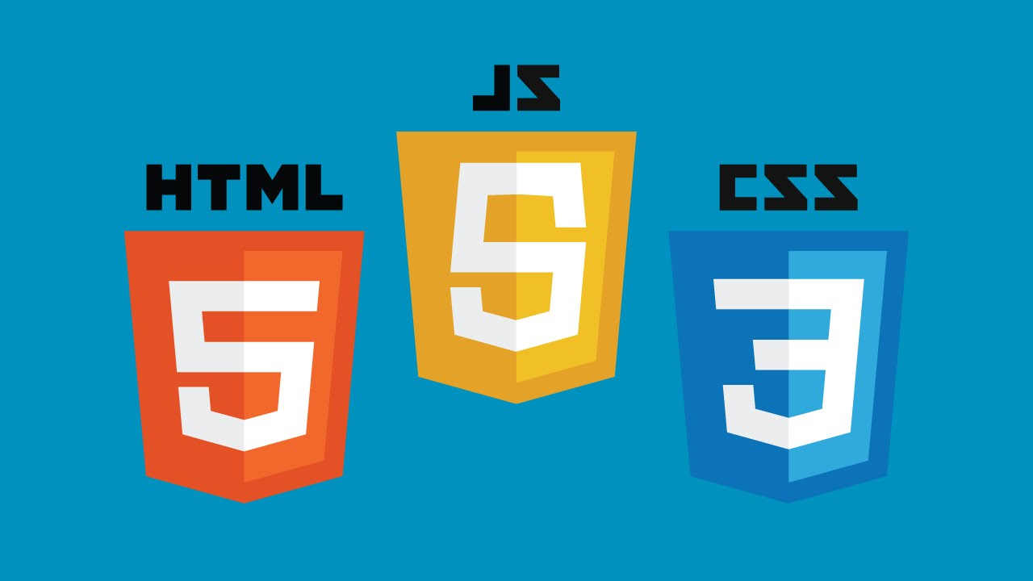

用到的工具

Slide 6
遇到的困難
由於圖片很多，想把每張圖都做一個頁面太雜。
目前還不知道要怎麼把圖片加入標籤，讓內建的搜尋格找到圖片

